Slide 1


Emmanuel G. Brandão
Práticas para aplicar segurança em DevOps

Slide 2
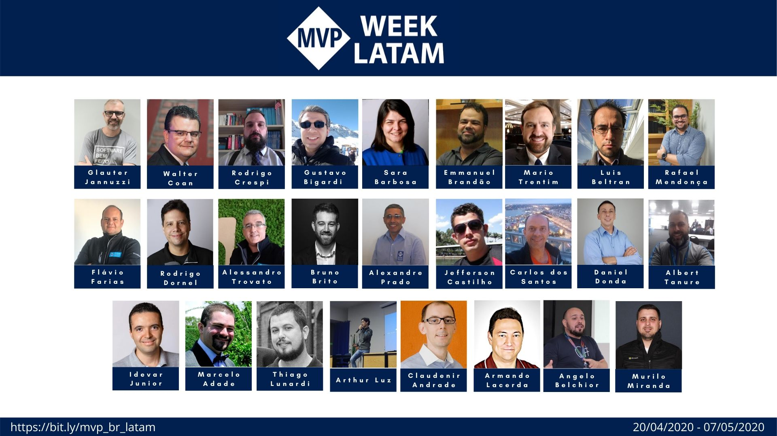

Slide 3
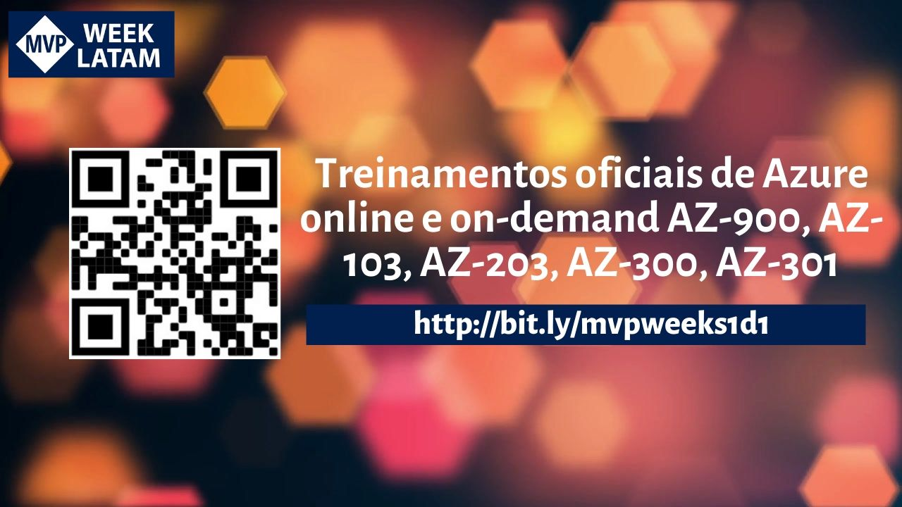

Slide 4

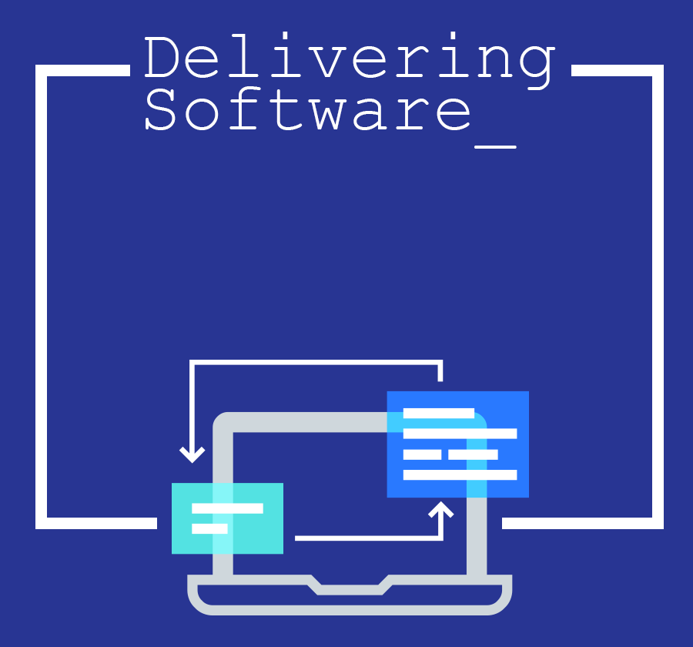

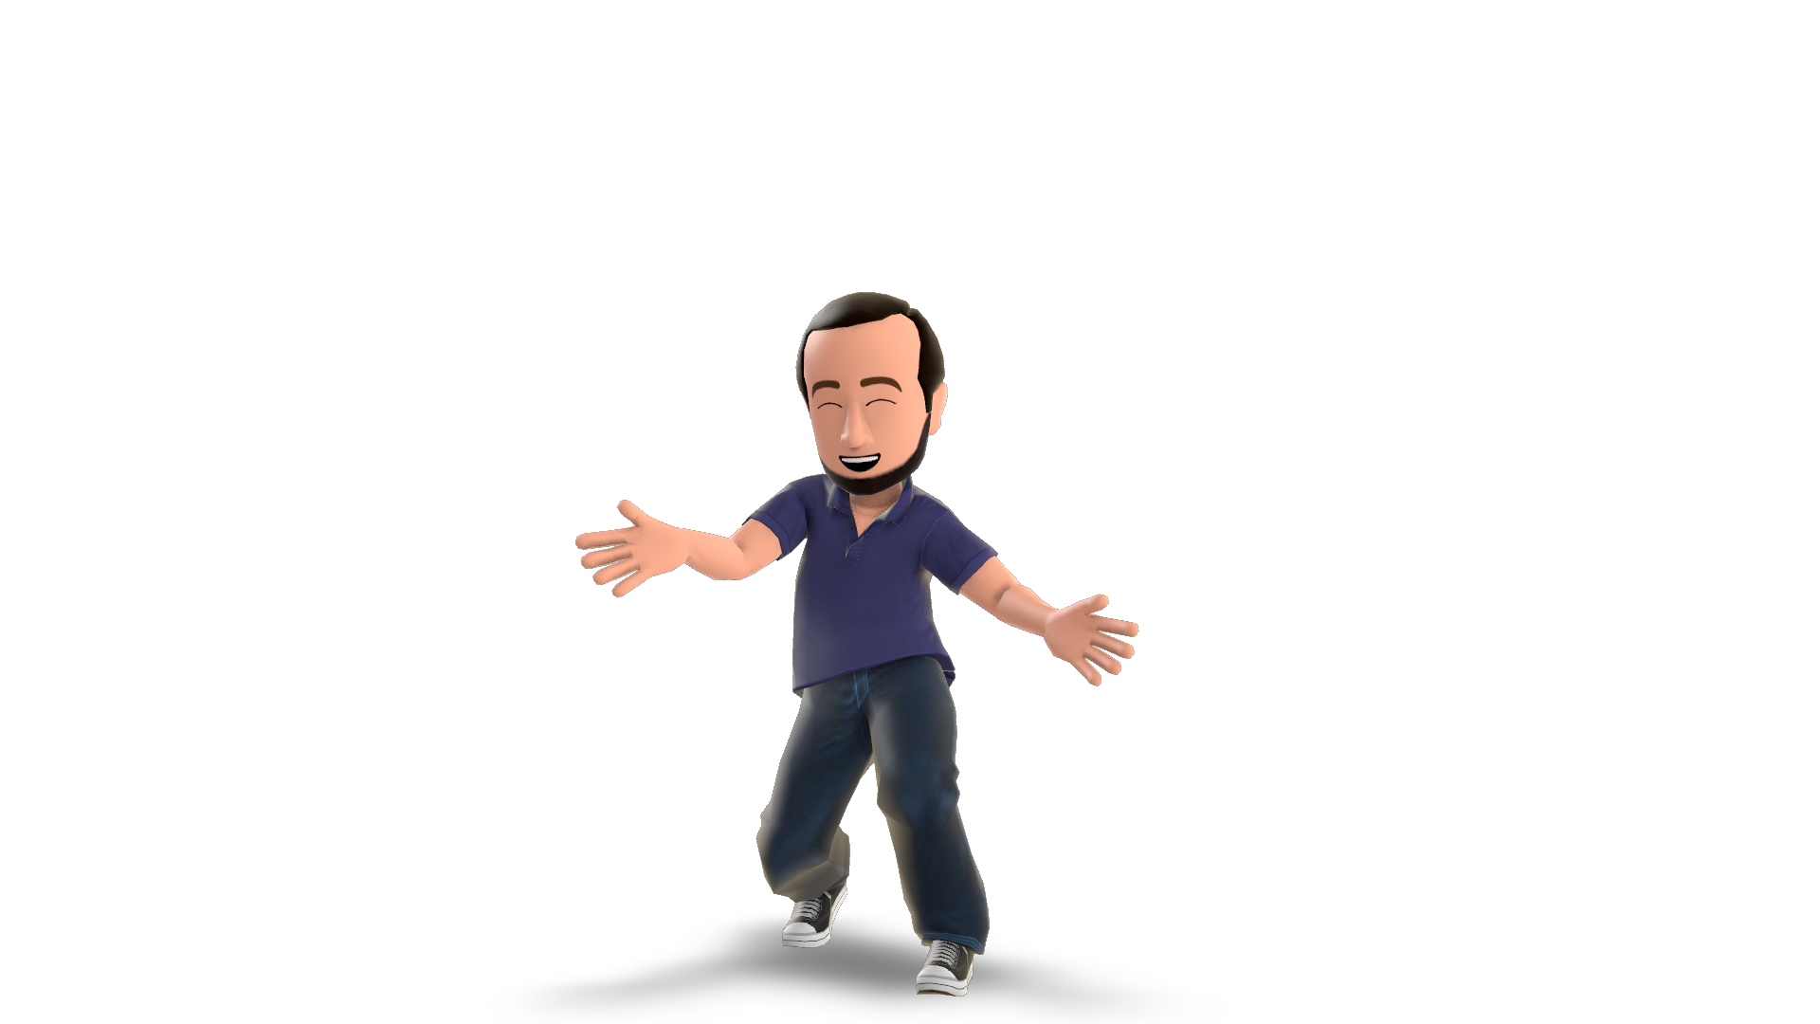

Brandão, Emmanuel G.
deliveringsoftware.com.br
twitter.com/egomesbrandao
linkedin.com/in/egomesbrandao
github.com/egomesbrandao
slideshare.net/egomesbrandao
XBox live: egomesbrandao
pt.stackoverflow.com/users/14094/egomesbrandao
“Ajudo times de desenvolvimento de software entregarem com mais produtividade”

Slide 5
Só para alinharmos:

Slide 6








Dia a dia
Bugs
Builds
Requisitos
de Negócio
Time de Testes
Cenários
Tarefas
Analista de Negócios
Time de Desenvolvimento
Solicitações de
Mudança
Gerente de Projeto
Implantação
Erros em
Produção
Operações

Slide 7


Conflitos entre Dev, Ops e Negócios
“Infra, você está fazendo a gente perder dinheiro com todo esse tempo fora do ar!”
“Dev, eu preciso de mais cinco funcionalidades até o fim da semana que vem.”
Você está tirando os servidores do ar com esses deploys todos em produção… E nas minhas costas!
Estou tentando entregar software o mais rápido possível para atender o cliente. E você está atrapalhando!
NEGÓCIOS
OPS
DEV

Slide 8
Por que trabalhamos assim?

Slide 9
“SILOS”
Operações
Negócios
Desenvolvimento
Teste

Slide 10

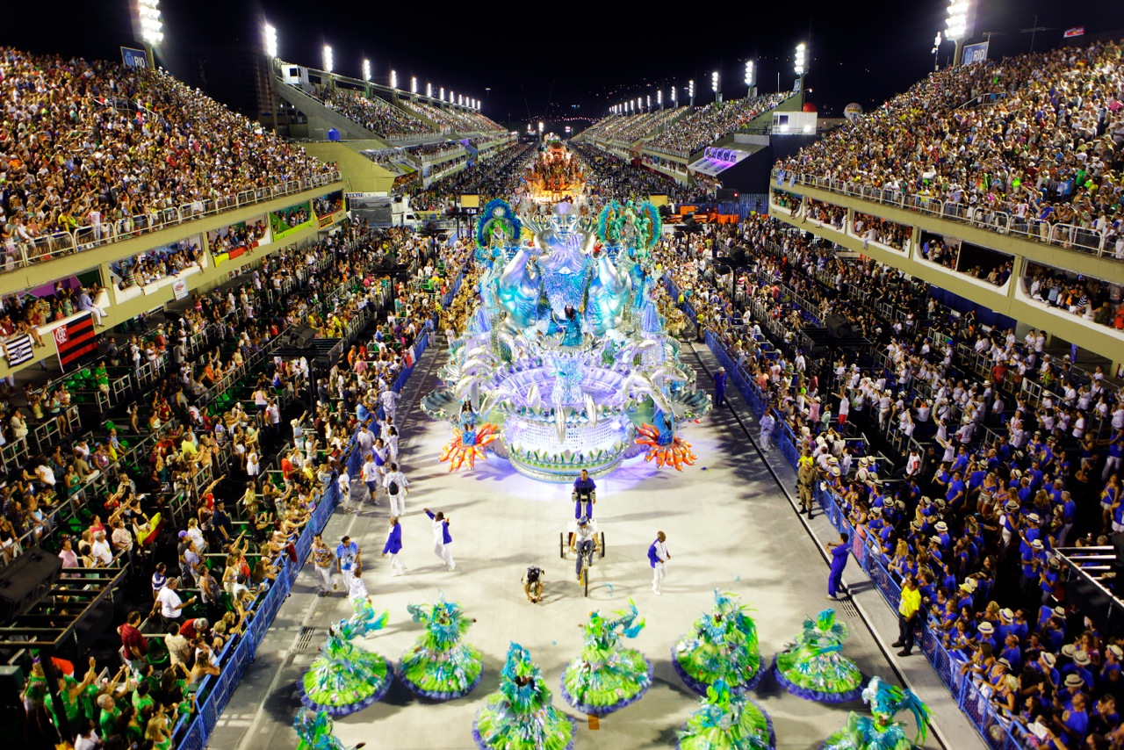


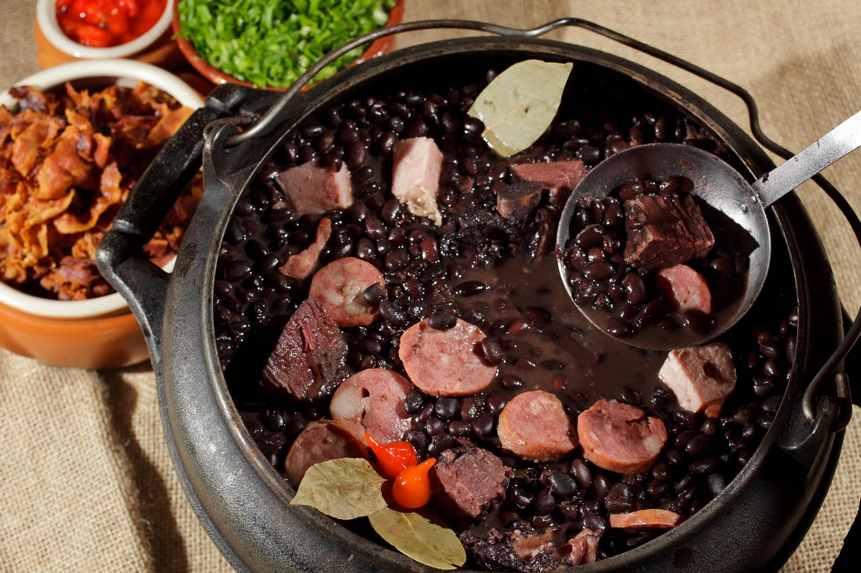

Slide 11
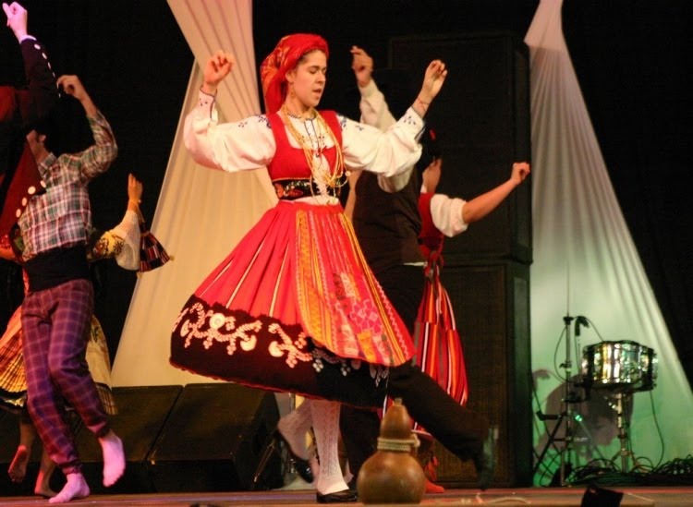
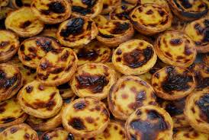


Slide 12
Cultura!

Slide 13
O que é Devops?

Slide 14
O que é
Dev
Build
/Test
Deploy
Plan
Operation
Monitor
Bass, Weber, and Zhu: DevOps: A Software Architect's Perspective[1]
“DevOps is a set of practices intended to reduce the time between committing a change to a system and the change being placed into normal production, while ensuring high quality.”
Gene Kim, DevOps Handbook
“…we refer to “DevOps” as the outcome of applying Lean principles to the IT value stream…”
“DevOps is the union of people, process, and products to enable continuous delivery of value to your end users.”, Donovan Brown - Microsoft
Continuous
Delivery

Slide 15


Slide 16


Empresas com alta performance em DevOps
46x frequência de
deploy
2,555x rapidez
no Lead Time
Rapidez no
Time to Market
DevOps
$
Aumento de
receita
7x menos taxa
de falha
2,604x rapidez
Mean Time to Recover
Source: 2018 Accelerate: State of DevOps: Strategies for a New Economy." N. Forsgren, J. Humble, G. Kim. DevOps Research and Assessment (DORA)

Slide 17
e Devsecops?

Slide 18
Muito tempo atrás… 2001
Code Red
Infectou 359.000 hosts, IIS
Nimda
Code Red II
My Doom
Sasser

Slide 19
Trustworthy Computing (TwC), 2002

Slide 20
Security Development Lifecycle (SDL)
Treinar
Definir requisitos de segurança
Definir métricas e relatórios de conformidade
Executar modelagem de ameaças
Estabeleça requisites de design
Definir e usar padrões de criptografia
Gerenciar risco com uso de componentes de terceiros
Use ferramentas aprovadas
Executar teste de segurança de análise estática (SAST)
Execute testes de penetração
Estabelecer um processo padrão de resposta a incidentes
Executar teste de segurança de análise dinâmica (DAST)

Slide 21

SDL em livro
Modelo de ameaça
Análise estática
Criptografia
Plano de resposta de segurança
…
Fonte: https://blogs.msdn.microsoft.com/microsoft_press/2016/04/19/free-ebook-the-security-development-lifecycle/

Slide 22
de novo: e o DevSecOps?

Slide 23
Problemas
Desconhecimento de ferramentas e tecnologias
Desconhecimento de boas práticas
Desconhecimento de ameaças
Falha humana por processos manuais
Falta de controle de credenciais

Slide 24




DevOps
1
4
Plan
Monitor + Learn
Development
Production
2
3
Develop + Test
Release/Deploy

Slide 25
Secure DevOps
Treinar
Usar Análise de Composição de Software (SCA) e Governança
Execute modelos de ameaça
Use ferramentas e automação
Definir requisitos
Definir métricas e relatórios de conformidade
Mantenha credenciais de forma segura
Monitore e aprenda continuamente

Slide 26
Demo!

Slide 27
Prática 4: Software Composition Analysis
WhiteSource

Slide 28
Prática 6:Ferramentas e Automação
Microsoft Security Code Analysis

Slide 29
Prática 7: Mantenha credencias de forma seguras
Azure Key Vault

Slide 30
então: O que é DevSecOps?
“Tornar práticas e princípios de segurança parte integral de DevOps, enquanto melhora a eficiência e a produtividade.”

Slide 31
#FiqueEmCasa
Obrigado!

